Slide 1
Pavia, 9 giugno 2025
Consuntivi esperimenti GR3
ALICE
EIC_NET/EPIC
FAMU
J_LAB12
LEA
MAMBO
N-ToF

Slide 2
Esperimenti di GR3-Pavia, sommario finanziamenti per il 2024
Sigla | FTE | Assegnazioni totali (k€) | Missioni (k€) | Cons (k€) | Inv (k€) | Altro (k€)
ALICE | 5.7 | 24 | 24 | -` | - | -
EIC_NET | 0.3 | 3 | 3 | - | - | -
FAMU | 1.5 | 27.5 | 23.5 | 4 | - | -
JLAB12 | 3.2 | 14 | 14 | - | - | -
LEA | 5.6 | 99.5 | 40.5 | 1 | - | 58
MAMBO | 1.3 | 6 | 6 | - | - | -
n-ToF | 1.1 | 7.5 | 2.5 | - | - | 5
TOTALE | 20.5 | 181.5 | 113.5 | 5 | 0 | 63
DOTAZIONI
15.5
9.5
19
0

Slide 3
ALICE

Slide 11
EIC_NET

Slide 12

Gianluigi Boca, Susanna Costanza,
Filippo Delcarro, Marco Radici, Nicolò Valle
EIC_NET (sigla di networking) ePIC (sigla di esperimento)
18/06/2024

Slide 13
Anagrafica 2024
Responsabile Locale: S. Costanza
Nome | Qualifica | FTE
Boca Gianluigi | Associazione Senior | 0
Costanza Susanna | PA | 0.3
Delcarro Filippo | Post-Doc UniPV | 0.1 (dal 01/01/2024)
Radici Marco | Primo Ricercatore (INFN) | 0.1
Nicolò Valle | Post-Doc INFN | 0.4 (dal 01/12/2024)

Slide 14
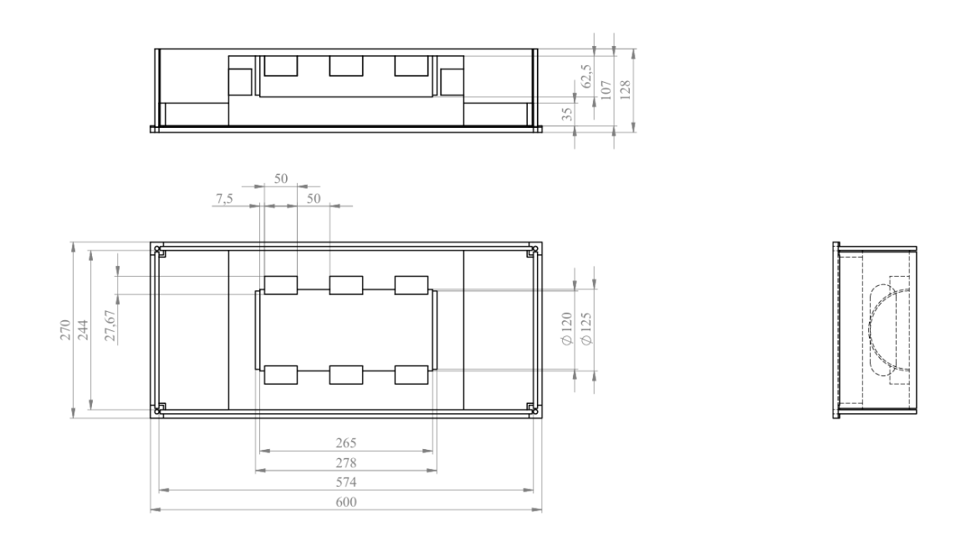
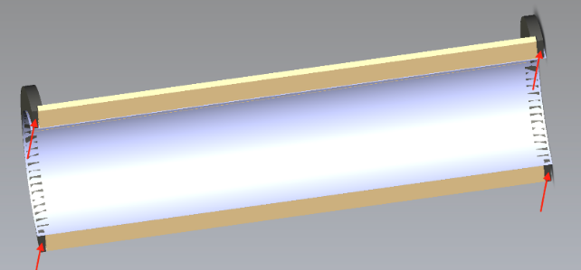
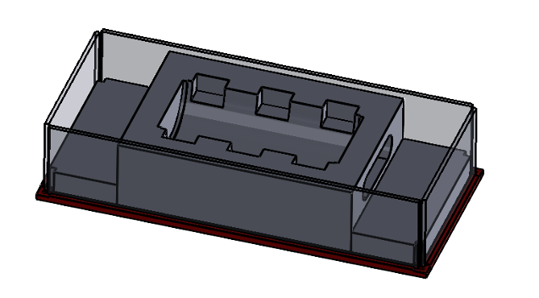
Principali attività nel 2024
Contributo sperimentale
Attività di Software & Computing
Studi di effetti di accettanza sull’estrazione delle TMDs (SIDIS working group)
Attività sperimentali relative al Silicon Vertex Tracker (SVT)
Attività in collaborazione con INFN Bari, Padova e Trieste:
produzione di una scatola in plexiglass + polistirolo su misura per il trasporto dei sensori più interni al silicio di 50 μm piegati a semicerchio.
[Disegno della scatola ultimato, ordine partito a metà dello scorso maggio.]
Disegno tecnico della scatola
Sensore silicio 50 μm piegato a semicilindro

Slide 15
Principali attività nel 2024
Contributo sperimentale
Attività di Software & Computing
Studi di effetti di accettanza sull’estrazione delle TMDs (SIDIS working group)
Attività sperimentali relative al Silicon Vertex Tracker (SVT)
Attività in collaborazione con INFN Bari, Padova and Trieste:
produzione di una scatola in plexiglass + polistirolo su misura per il trasporto dei sensori più interni al silicio di 50 μ piegati a semicerchio.
[Disegno della scatola ultimato, ordine partito a metà dello scorso maggio.]
Contributo teorico
Prominent roles in EIC Users Group structure:
M. Radici:
  Chair dello Steering Committee (da 01-08-2023 a 31-07-2024), Past Chair (da 01-08-2024 a 31-07-2025);
  Membro del Council Board
e anche A. Bacchetta: convener dell’EICUG Theory Working Group

Slide 16
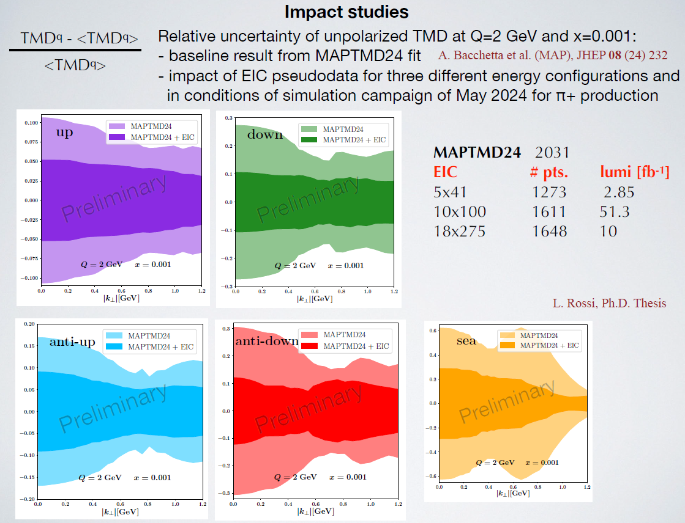
Principali attività nel 2024
Supporto teorico alle attività di simulation di EIC

Slide 17
Principali attività nel 2024
Presentations at meetings and conferences
The Electron-Ion Collider Physics Case
M. Radici, invited talk at “109° Congresso Nazionale SIF”, Sez. Fis. Nucl. e Subnucl., 11-15/08/23, Salerno
Precision studies of QCD in the low energy domain of the EIC: a personal view
M. Radici, invited talk at “Giornate Nazionali EIC_NET 2024”, 27-28/06/24, Bologna
Opportunities for unpolarized TMDs with early data
M. Radici, A. Bressan, S. Fazio, talk at “ePIC Early Science Workshop”, 13/09/24, online
Early Physics Workshop: outcomes and next steps
M. Radici, invited talk at “ePIC-Italia General Meeting”, 26/09/24, online
Opportunities for unpolarized TMDs in EIC early science conditions
L. Rossi and M. Radici, talk at “ePIC SIDIS Working Group”, 17/12/24, online
Related publications
Precision studies of QCD in the low energy domain of the EIC
V.D. Burkert,.., M. Radici et al., Prog. Part. Nucl. Phys. 131 (23) 104032, arXiv:2211.15746
The case for an EIC Theory Alliance: Theoretical Challenges of the EIC
R. Abir,.., M. Radici et al., arXiv:2305.14572
Synergies between a U.S.-based Electron-Ion Collider and European Research in Particle Physics
S. Diehl,.., M. Radici et al. (ePIC Coll. and EICUG), arXiv:2504.01236

Slide 18
FAMU

Slide 19

Consuntivi FAMU 2024
CdS, 9 giugno 2025
La Collaborazione FAMU (2024)
Spokesperson: Andrea Vacchi (Univ. Udine)
Responsabile Nazionale: Cecilia Pizzolotto (INFN Trieste)
Sezioni INFN di: Bologna, Milano, Milano Bicocca, Pavia, Roma 3, Trieste, Napoli (Caserta)
Collaborazioni estere: Krakow (Pol.), Sofia (Bul.), RIKEN (Jap.). RAL (UK)
FAMU-Pavia: 1.5 FTE, 5 persone (1 PA, 2 ricercatori, 1 tecnologo, 1 dottorando)

Slide 20

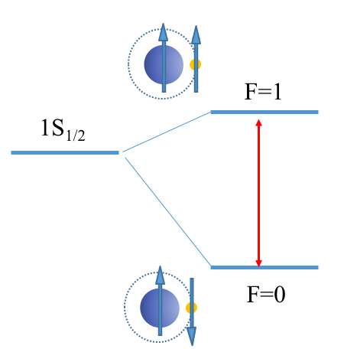
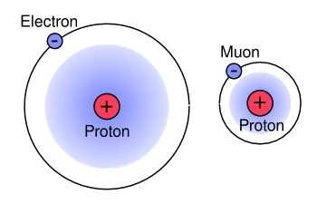


FAMU: un recap sugli obiettivi
Gli atomi muonici sono sistemi atomici legati simili all'idrogeno, con raggio di Bohr 200 volte più piccolo rispetto ai normali atomi elettronici. Ciò si traduce in una sovrapposizione tra le funzioni d'onda muonica e nucleare causando spostamenti dei livelli di energia atomica.
Le misurazioni ad alta precisione delle frequenze di transizione negli atomi muonici possono essere utilizzate quindi come sonde precise delle proprietà a bassa energia dei nuclei.
Misura dello splitting iperfine (1S-hfs) nello stato base dell’idrogeno muonico con precisione ~ 10⁻⁵. Ricerca della risonanza 1S- hfs tramite eccitazione di atomi muonici con laser MIR (~ 6.8 um).
  Misura del raggio Zemach del protone con precisione dell’1%.
  benchmark per modelli del protone.

Slide 21
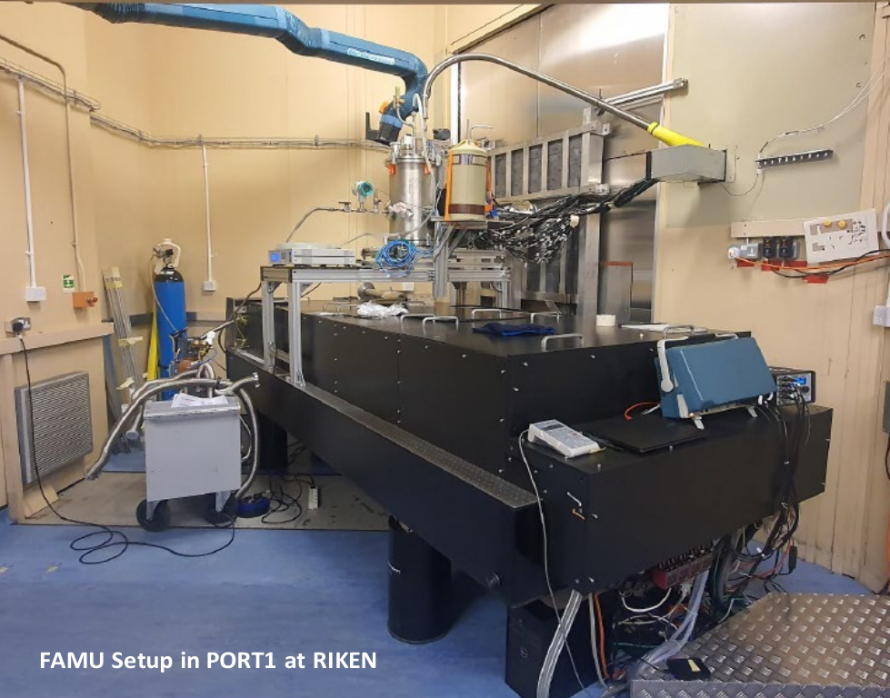
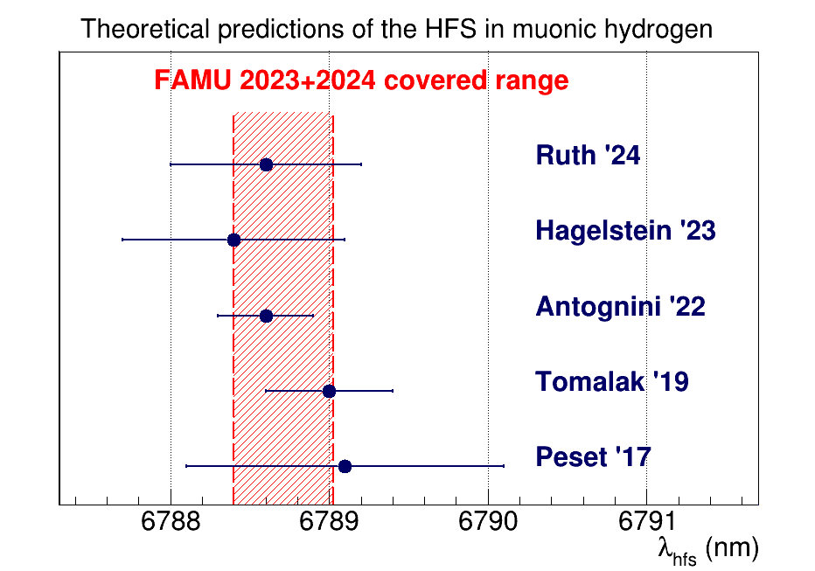
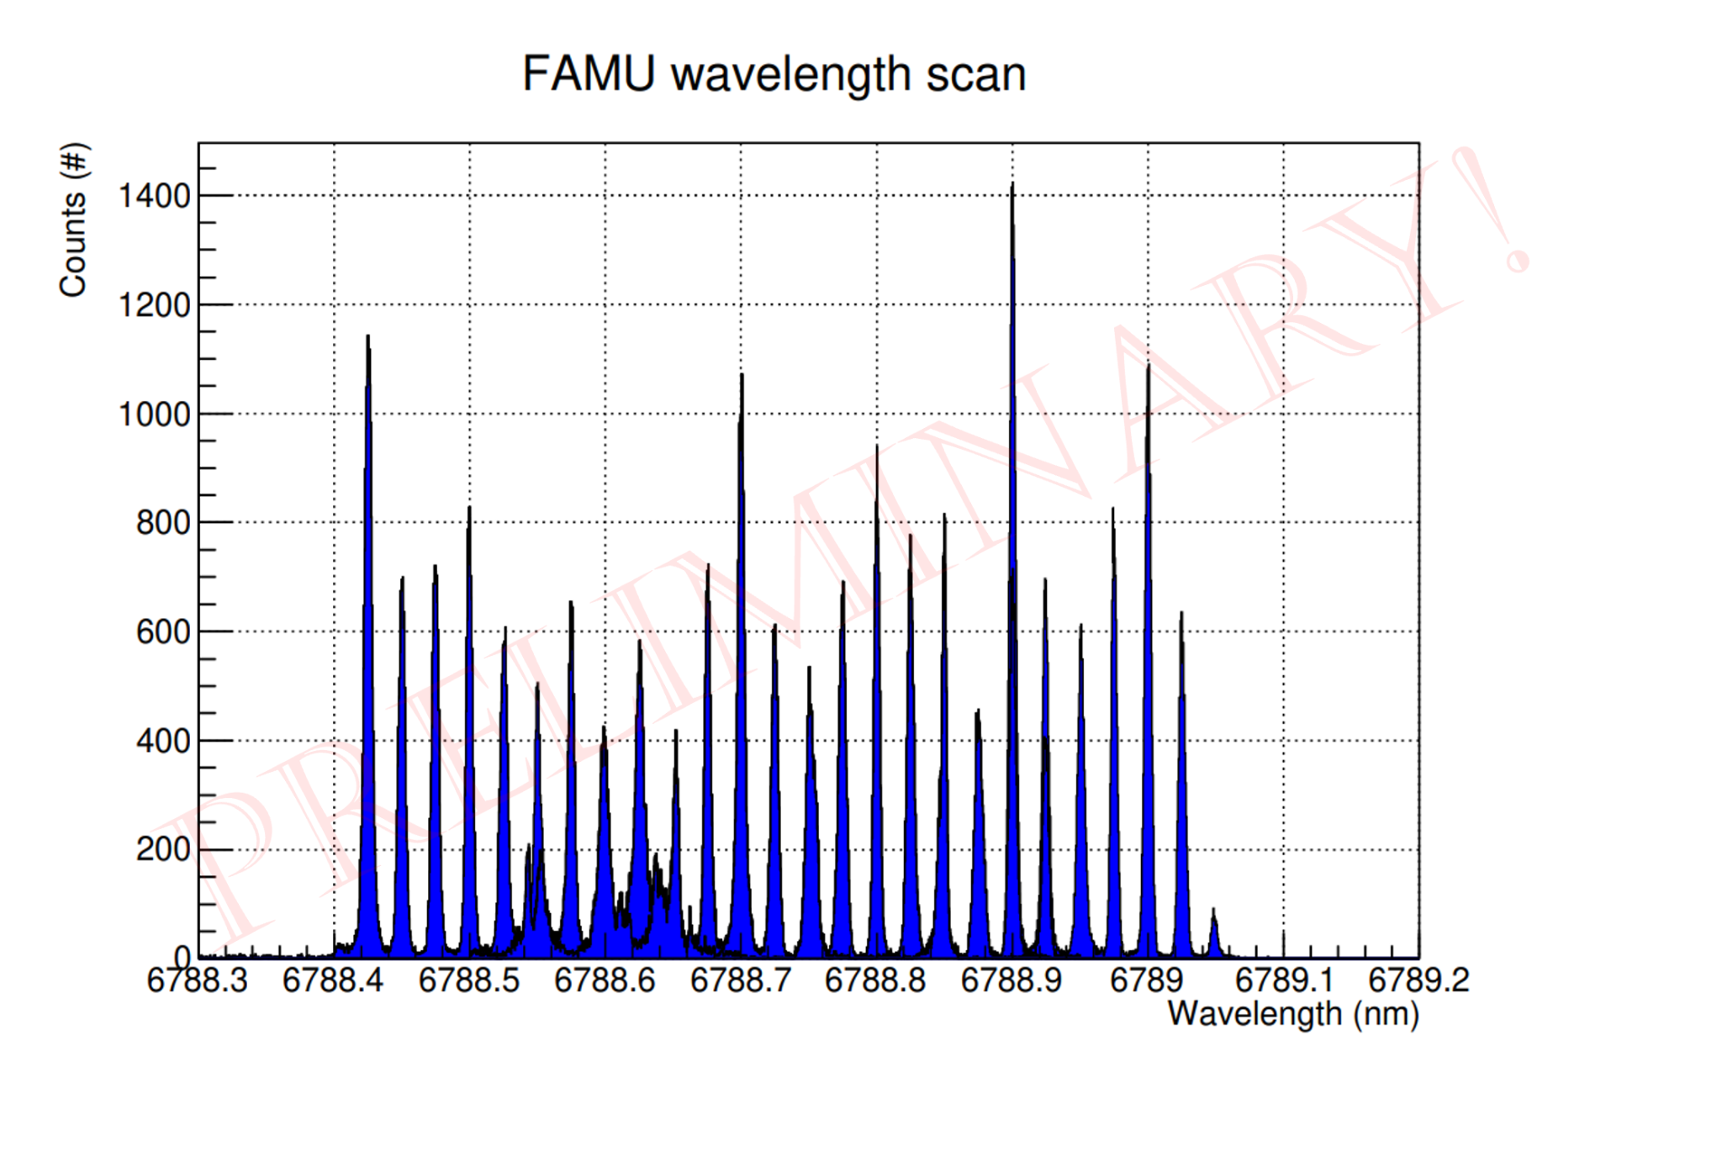
2024: run di fisica
Beam time presso ISIS Neutron and Muon Source assegnato a partire da Luglio 2023 per il commissioning di:
fascio
bersaglio criogenico
sistema laser
rivelatori a raggi X
DAQ
Finora quattro run di fisica, due nel 2024:
Ottobre 2023
Dicembre 2023
Luglio 2024
Ottobre 2024
Totale: 39 giorni di data taking e 29 lunghezze d’onda (da 6788.400 𝜇m to 6789.050 𝜇m)!
Target e rivelatori
Laser

Slide 22
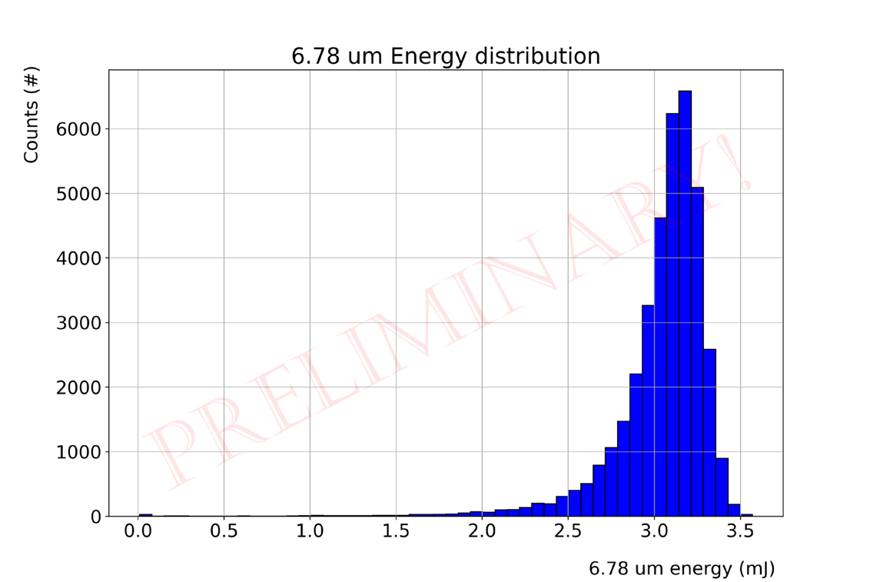
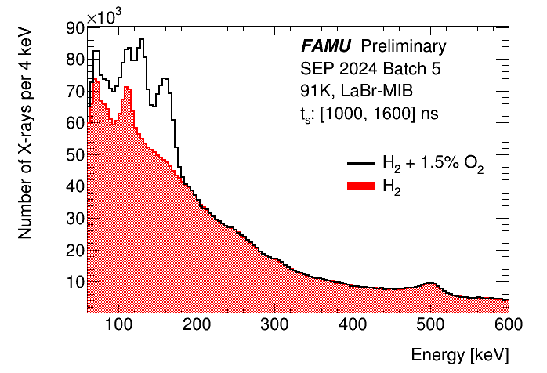
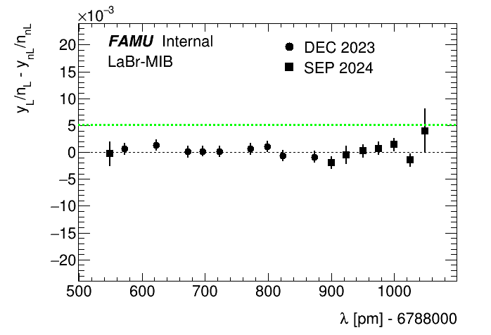
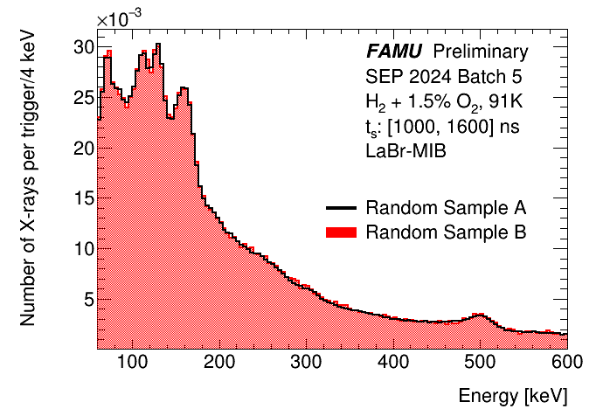
2024: performance
Energia laser: 3 mJ! Record per MIR @ 6.8 um
Spettro dei raggi-X ritardati dell’ossigeno muonico -> trasferimento muone stimolato dal laser MIR.
Segnale atteso per un eccesso del 3% di raggi X dell’Ossigeno muonico
Primo test della catena di analisi: confronto tra dataset random (test null hypothesis)

Slide 23
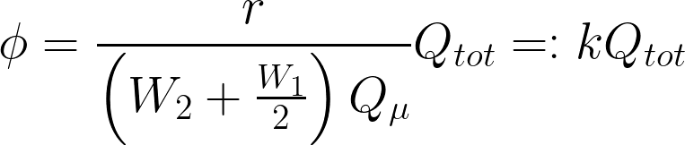
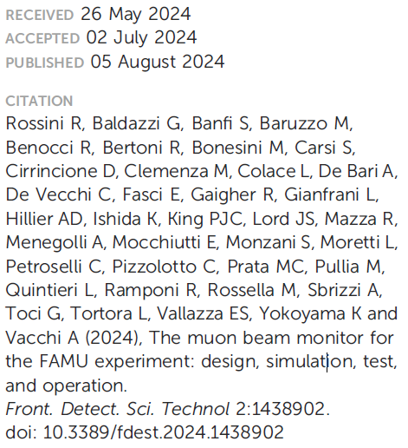
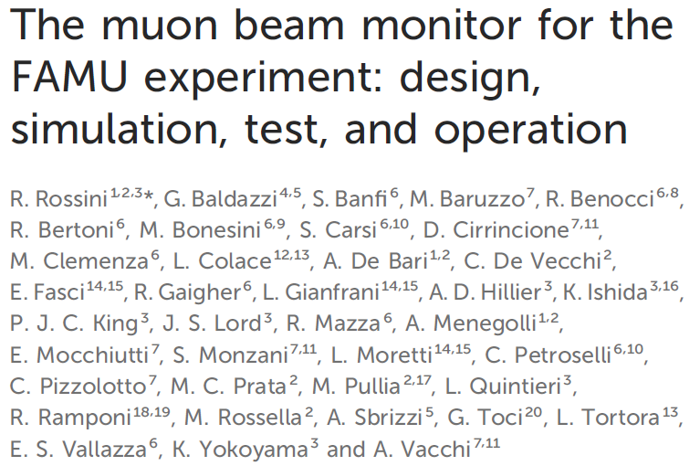
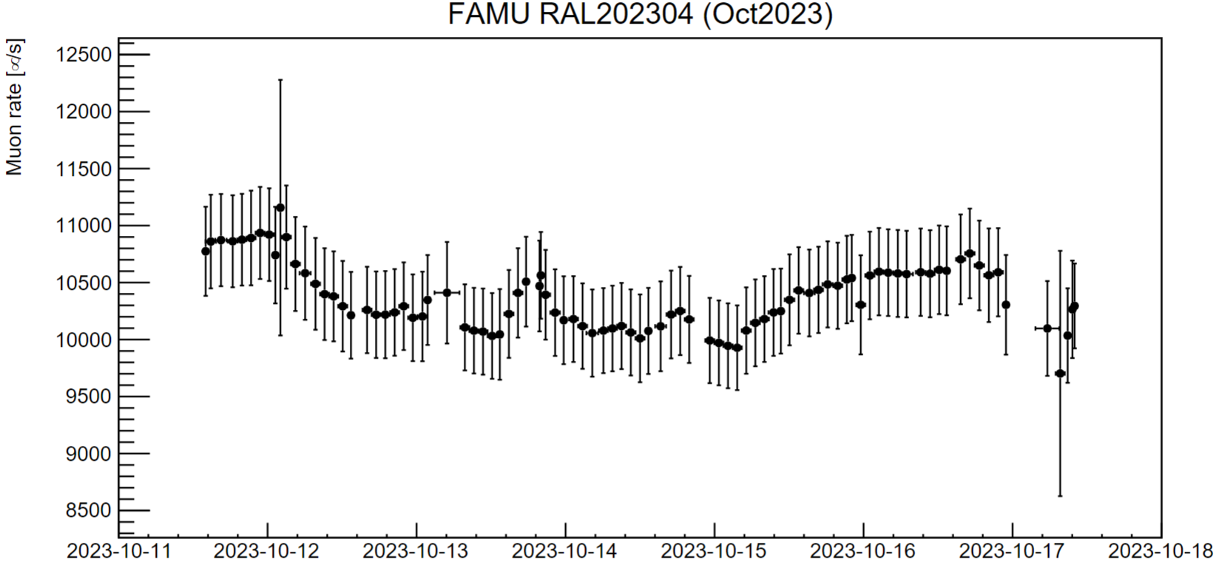
Attività FAMU-Pavia 2024
Tesi PhD di R. Rossini: implementazione di un metodo per utilizzare il monitor di fascio di FAMU come misuratore di flusso dei muoni del fascio di ISIS.
Muon flux [μ/s]
Partecipazione all’analisi dei dati 2023 (R. Rossini)
Partecipazione all’installazione del setup prima dei due run 2024 (R. Rossini, M. Rossella).
Turni di presa dati FAMU (A. Menegolli, R. Rossini, M. Rossella).

Slide 24
Attività FAMU-PV 2024: conferenze e pubblicazioni
42nd International Conference on High Energy Physics (ICHEP24), Praga (Repubblica Ceca), 18-24 Luglio 2024. Talk: R. Rossini for the FAMU Collaboration; Investigating the proton structure with the FAMU experiment at RIKEN-RAL.
16th Pisa Meeting on Advanced Detectors, La Biodola, Isola d’Elba (Italia), 26-31 Maggio 2024. Poster: R. Rossini for the FAMU Collaboration; The LaBr3-based detection setup for the FAMU experiment at RIKEN-RAL.
M. Baruzzo et al. “A mid-IR laser source for muonic hydrogen spectroscopy”, https://doi.org/10.1016/j.optlastec.2024.111375
R. Rossini et al., “Characterisation of a low-momentum high-rate muon beam monitor for the FAMU experiment at the CNAO-XPR beam facility”, DOI 10.1088/1748-0221/19/01/C01024
M. Baruzzo et al., Mid-IR narrow bandwidth tuneable laser source for the FAMU experiment, https://doi.org/10.1051/epjconf/202430910023
M. Bonesini et al., “One inch LaBr3:Ce detectors, with temperature control and improved time resolution for low energy X-rays spectroscopy”, https://doi.org/10.22323/1.449.0547
R. Rossini et al., “Status of the detector setup for the FAMU experiment at RIKEN-RAL for a precision measurement of the Zemach radius of the proton in muonic hydrogen”, DOI 10.1088/1748-0221/19/02/C02034
R. Rossini et al., “The 2024 LaBr3(Ce) detector setup for the FAMU experiment”, https://doi.org/10.1016/j.nima.2024.169953
R. Rossini et al., “The muon beam monitor for the FAMU experiment: design, simulation, test and operation”, https://doi.org/10.3389/fdest.2024.1438902

Slide 25
Backup

Slide 26
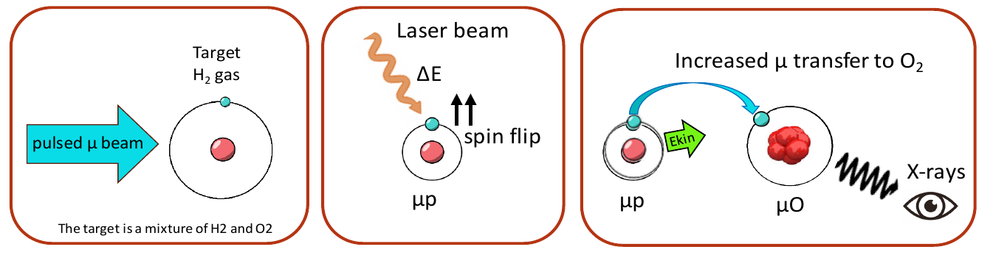
FAMU: metodologia
Create muonic hydrogen and wait for its thermalization;
Shoot laser at the hyperfine splitting energy (λ₀ ~ 6.8μm)
  and change spin state of μ -p from 1¹S₀ to 1³S₁ ,
  spin is flipped: μ⁻p(↑↓) → μ⁻p(↑↑) ;
De-excitation and acceleration of μ⁻ p (~120 meV)
If μ⁻p are accelerated, the μ⁻ transfer to Oxygen increases (O₂ has an energy-dependent rate);
The hyperfine splitting energy is determined by varying the wavelength of the laser beam and search the maximum number of oxygen X-rays

Slide 27
JLAB12

Slide 32
LEA
Low Energy Antimatter
sigla che comprende
AEGIS, ALPHA, ASACUSA
ovvero, esperimenti con antiprotoni a bassa energia
+
PsICO,QUPLAS
esperimenti con positronio, nessun partecipante di Pavia

Slide 33
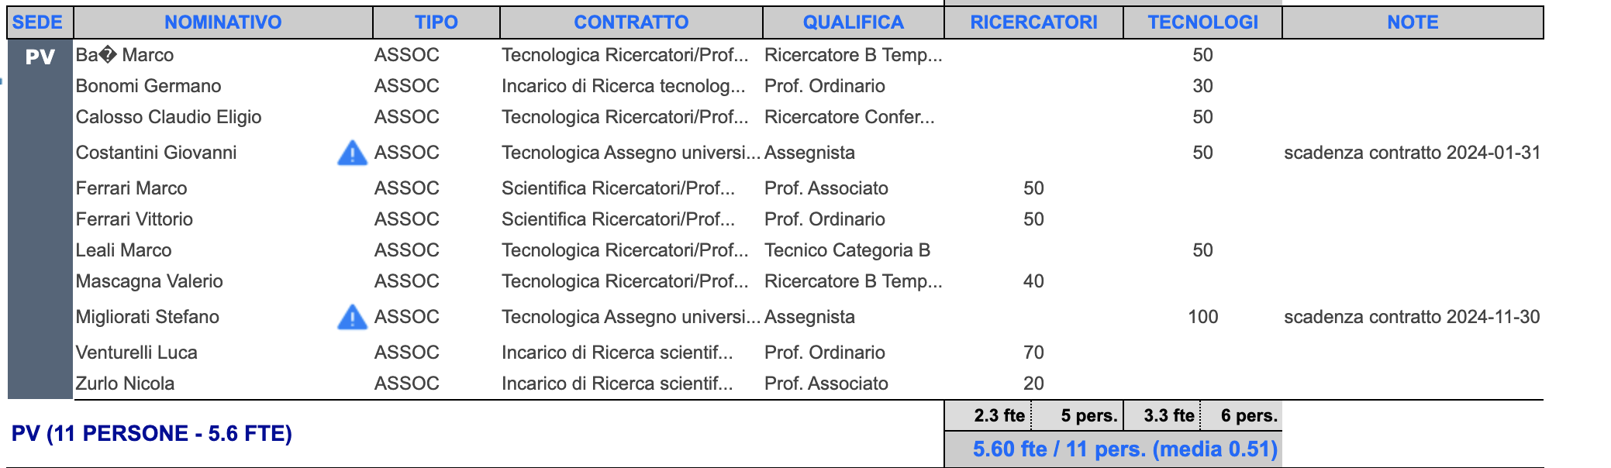
ANAGRAFICA 2024
ù
ALPHA
AEGIS
RN: Luca Venturelli

Slide 34
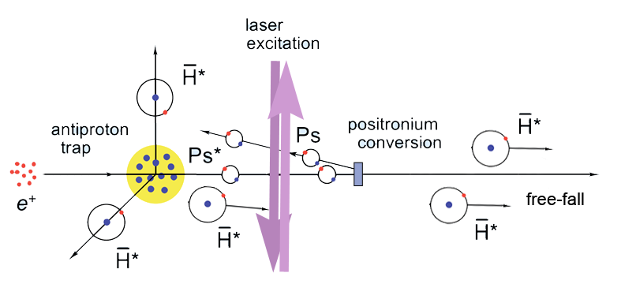
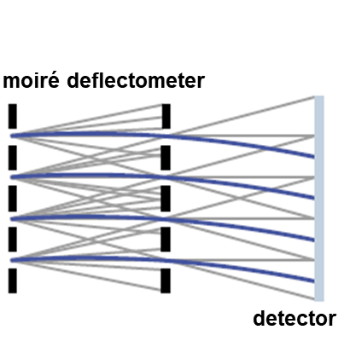
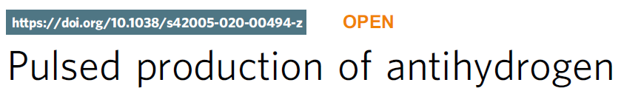
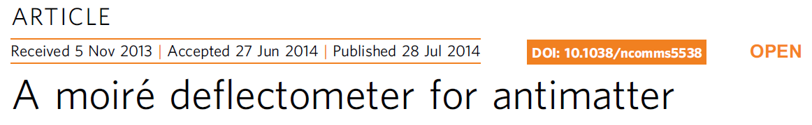
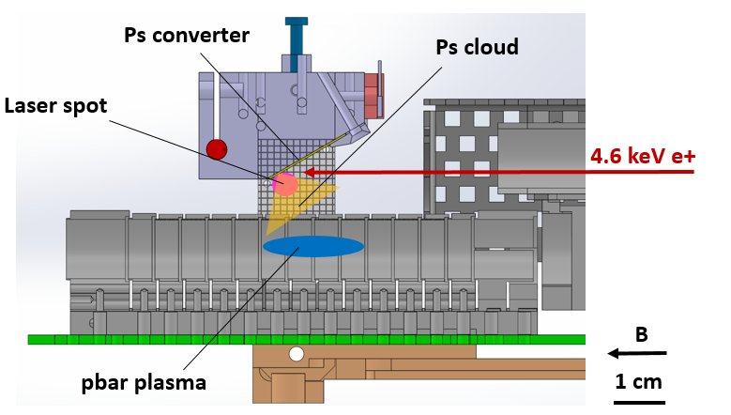
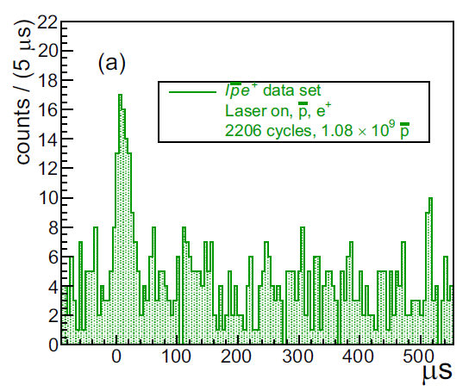
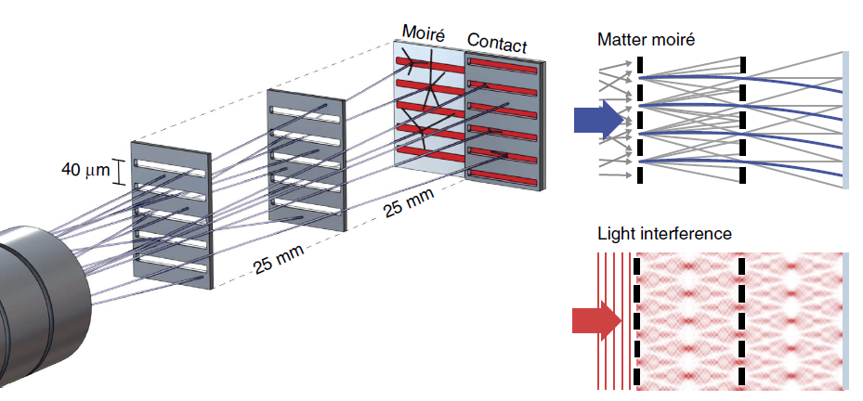

Slide 35

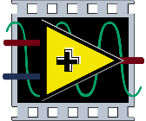

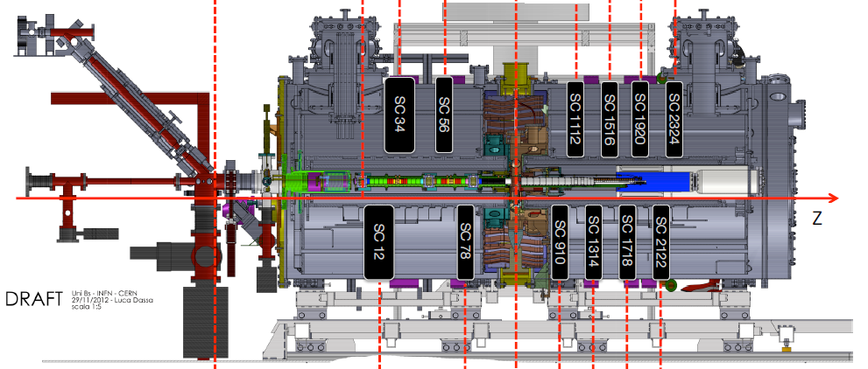

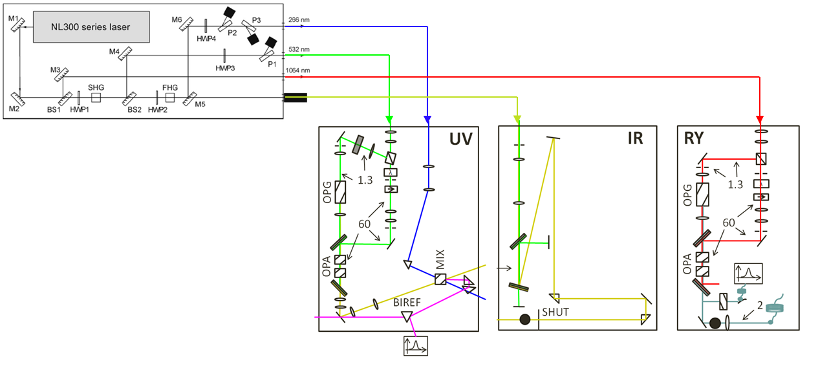
Trap control system
Surko-type positron system
Main AEgIS cryostat
Deflection
chamber
Gravity detector
Ion injection
line
Alexandrite laser system
Antiprotons
extraction line
Nd:YAG
laser system
Notes:
Poco tempo, scala delle dimensioni

Slide 36
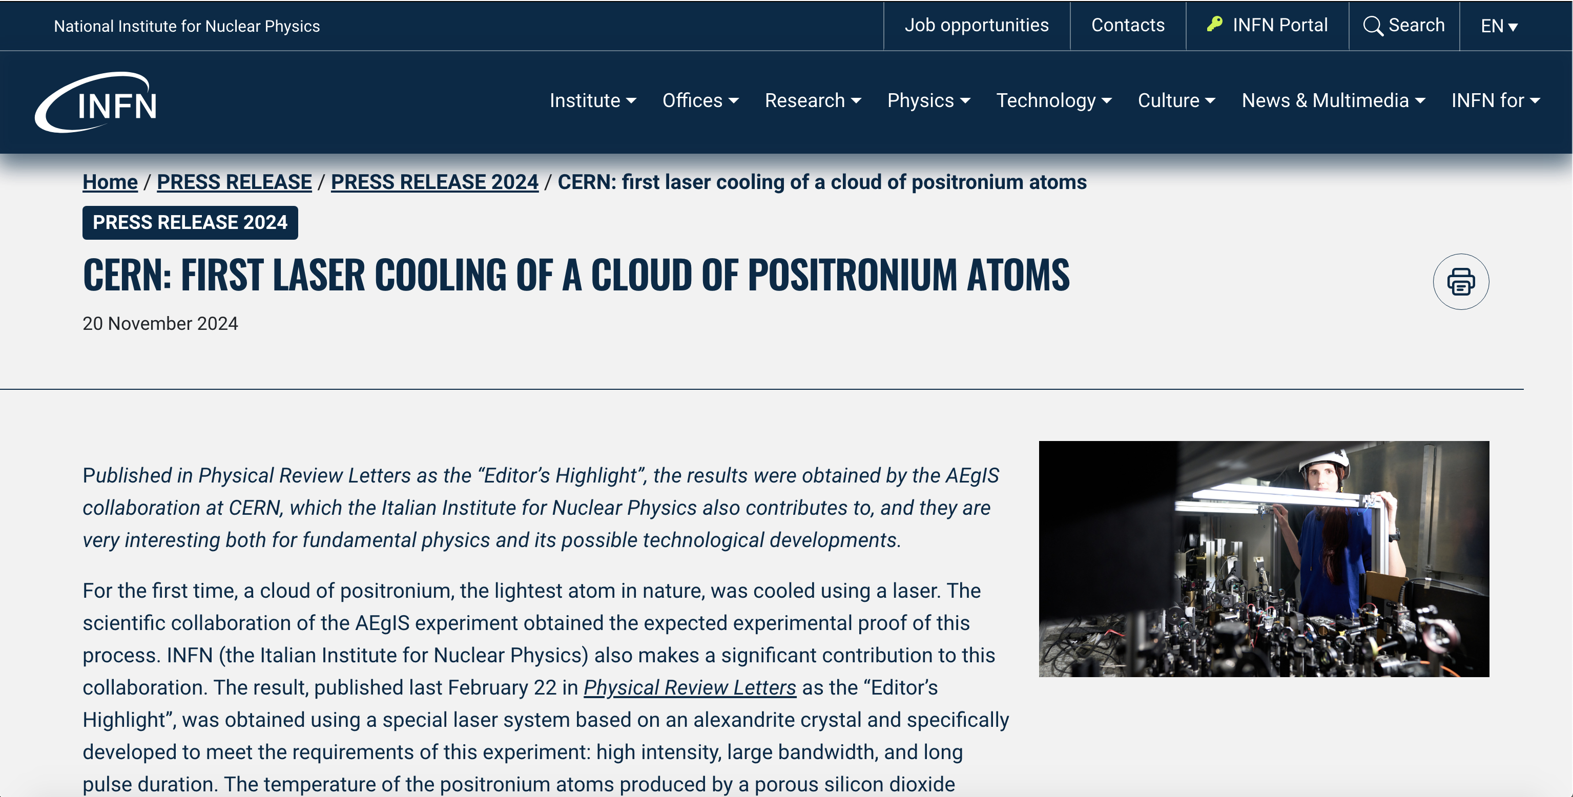

Slide 37
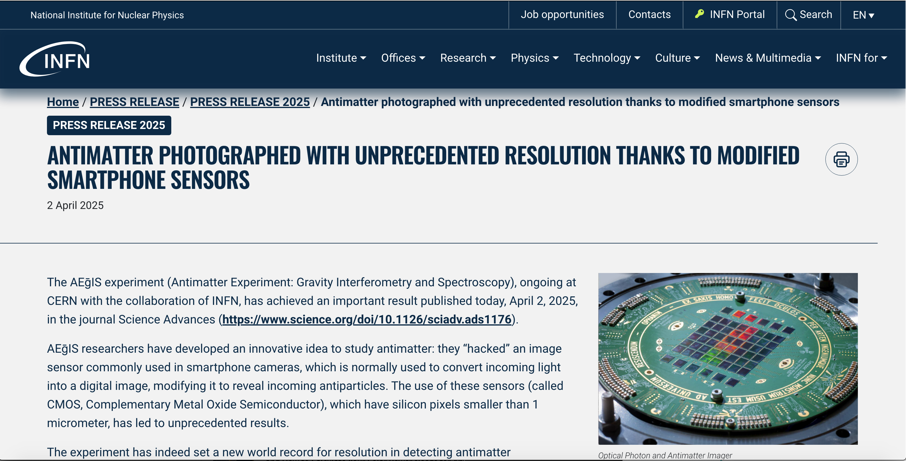

Slide 38
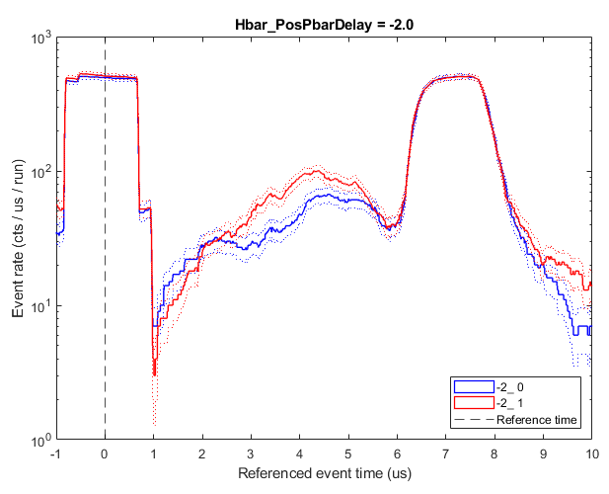
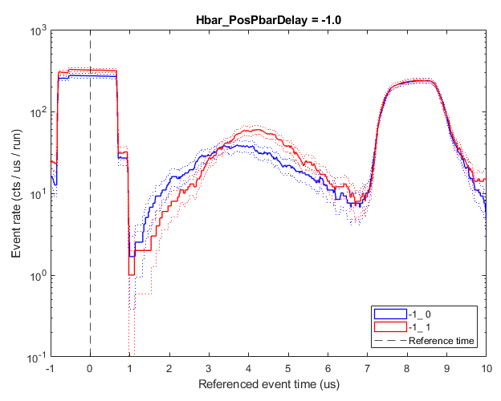
Achievement #3: enhanced antihydrogen production rate
2018: 0.05 antihydrogens run⁻¹
2024: 2.0 antihydrogens run⁻¹
factor x40 gain
thanks to:
Efficient catching of ELENA antiprotons
All Ps improvements since 2020
(collinear scheme and new trap geometry, higher Rydberg Ps, new e⁺ source …)
Next step: a velocity-controlled pulsed antihydrogen beam
Production Results in 2024
Measured ∼2 Hbar/shot vs. ∼0.05 Hbar/shot of 2023 and 2018
factor × 40 gain.
Boost control by timing shift in agreement with 2023 data.
PRELIMINARY
PRELIMINARY
Next Steps
Study forward boosting by means of the MCP detector and field ionization grids
Study distribution of n levels by field ionization and relate it to Ps* laser excitation
Attempt Hbar transport and detection outside the magnetic field for moiré deflectometer test.

Slide 39



















LEA_ALPHA – ALPHA COLLABORATION
Aarhus University,
Denmark
University of Brescia,
Italy
University of British
Columbia, Canada
University of California
Berkeley, USA
University of Calgary,
Canada
University of Liverpool, UK
University of Manchester, UK
Purdue University,
USA
Federal University of
Rio de Janeiro, Brazil
INFN (Pavia, Pisa)
Italy
NRCN - Nuclear Res.
Center Negev, Israel
Stockholm University,
Sweden
TRIUMF,
Canada
Simon Fraser University,
Canada `
York University,
Canada
University of Wales
Swansea, UK
Cockcroft Institute, UK
INFN 2024: G. Bonomi (30%), A. Del Vincio (100%), S. Stracka (30%)

Slide 40
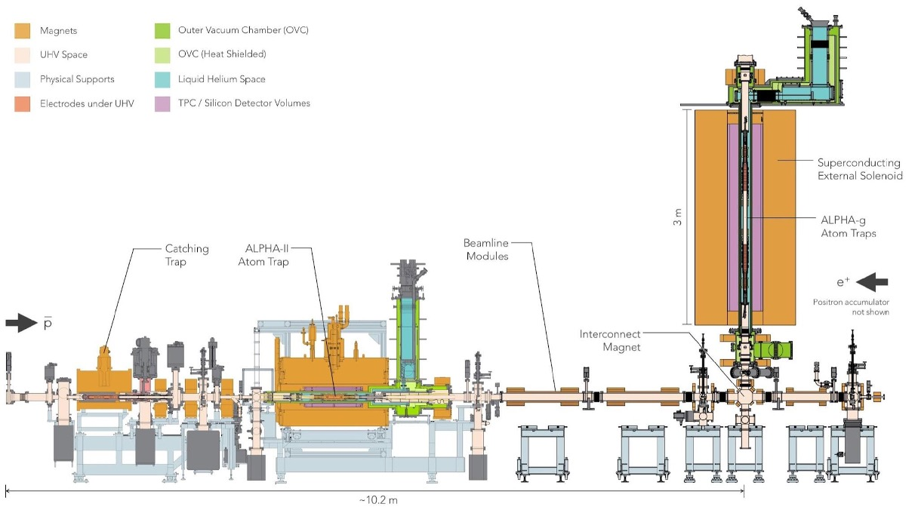

The ALPHA apparatus
ALPHA-2 and ALPHA-g
ALPHA-g
Antihydrogen gravity
Commissione 3 ha chiesto un CDR per il prolungamento della sigla LEA fino al run 4 (2033). La bozza è stata già consegnata
Anche l’SPSC ha chiesto un documento programmatico per lo stesso periodo
ALPHA-2
Antihydrogen spectroscopy

Slide 41
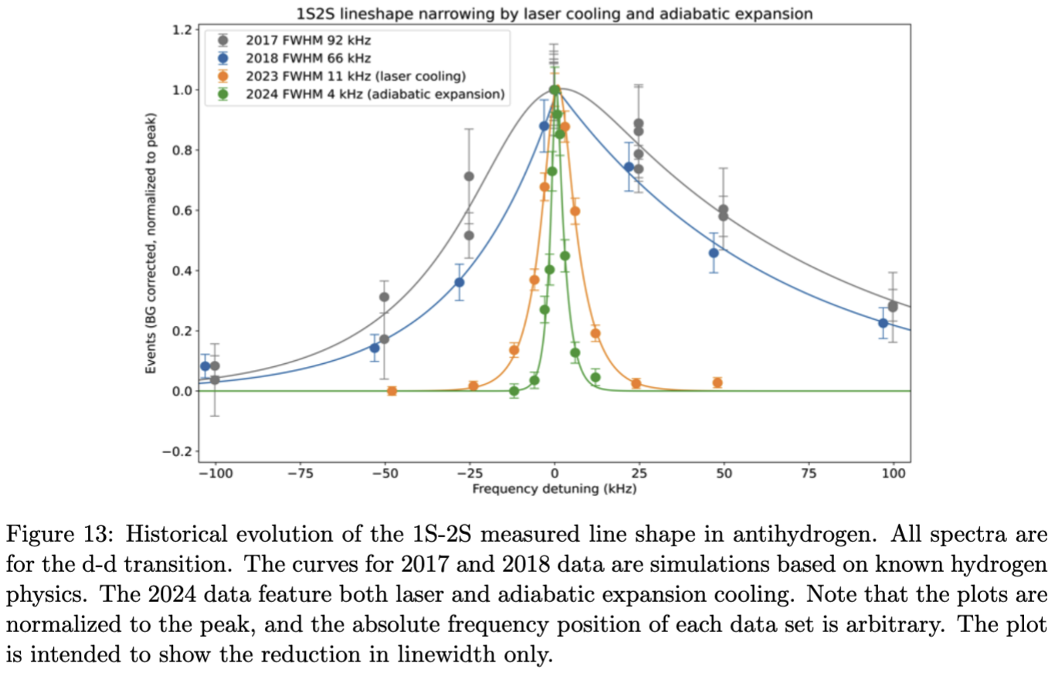
LEA_ALPHA – 2024 data taking
ALPHA used only mainly the ALPHA-2 experimental apparatus
Main activities:
o) Cooling of positrons with Be+ for antihydrogen production
o) Anti-hydrogen spectroscopy:
- 1S-2S spectroscopy [On-going Analysis - OgA]
- hyperfine ground state splitting (GSHFS) [OgA]
- 2S-2P spectroscopy (Lamb shift) [OgA]
o) Other studies
- Anti-hydrogen laser cooling [OgA]
- Anti-hydrogen temperature measurements (using fast ramp dumps)
o) Refurbishment of the (ALPHA-g) vertical magnets [Last weeks were devoted to the gravity measurement as in 2022]
Analyses are underway – target for publications end 2025

Slide 42
LEA_ALPHA – 2024 INFN activities
INFN: G. Bonomi, S. Stracka, A. Del Vincio
Le attività in cui siamo stati coinvolti sono le seguenti:
Hardware
Realizzazione di un sistema di rivelatori per positron bunch length (scintillatori + SiPM)
Analisi
Analisi dei dati raccolti per la misura del GS-HFS (in collaborazione con gruppo di Calgary)
Sviluppo di Toy MC per l’analisi del GS-HFS – Studio dei sistematici
Simulazioni MC (sia per ALPHA-g che per ALPHA-2)
Service work di mantenimento e sviluppo del software «online» e «offline» dell’esperimento
Funzionamento generale dell’esperimento
Partecipazione ai turni di presa dati (senior ~4 settimane, junior >10 settimane)
Milestone: 31/12/2024
Commissioning del sistema di diagnostica basato su scintillatore+SIPM per la misura del bunch length del plasma di positroni [100%]

Slide 43
LEA_ALPHA – 2025 data taking
2025 and onward activities
1) Gravity with antihydrogen – better “precision” measurement
o) Laser cooling in ALPHA-g
o) Be system for ALPHA-g
o) Commissioning of the other traps in ALPHA-g
2) Antihydrogen spectroscopy
o) Improve 2023 limits (1S-2S, 2S-2P, GSHFS)
o) excited state spectroscopy: other spectral lines (e.g. 2S-3S; 2S-4P)

Slide 44








ASACUSA
Atomic Spectroscopy And Collisions Using Slow Antiprotons
INFN contact person: Luca Venturelli (BS-PV)
14 Institutions 43 Researchers (13 INFN)
antiprotonic helium atoms with laser spectroscopy to test CPT
antihydrogen ground-state hyperfine structure to test CPT.
atomic and nuclear collision cross sections of antiprotons at low energies.
Spokespersons:
M.Hori, E.Widmann

Slide 45
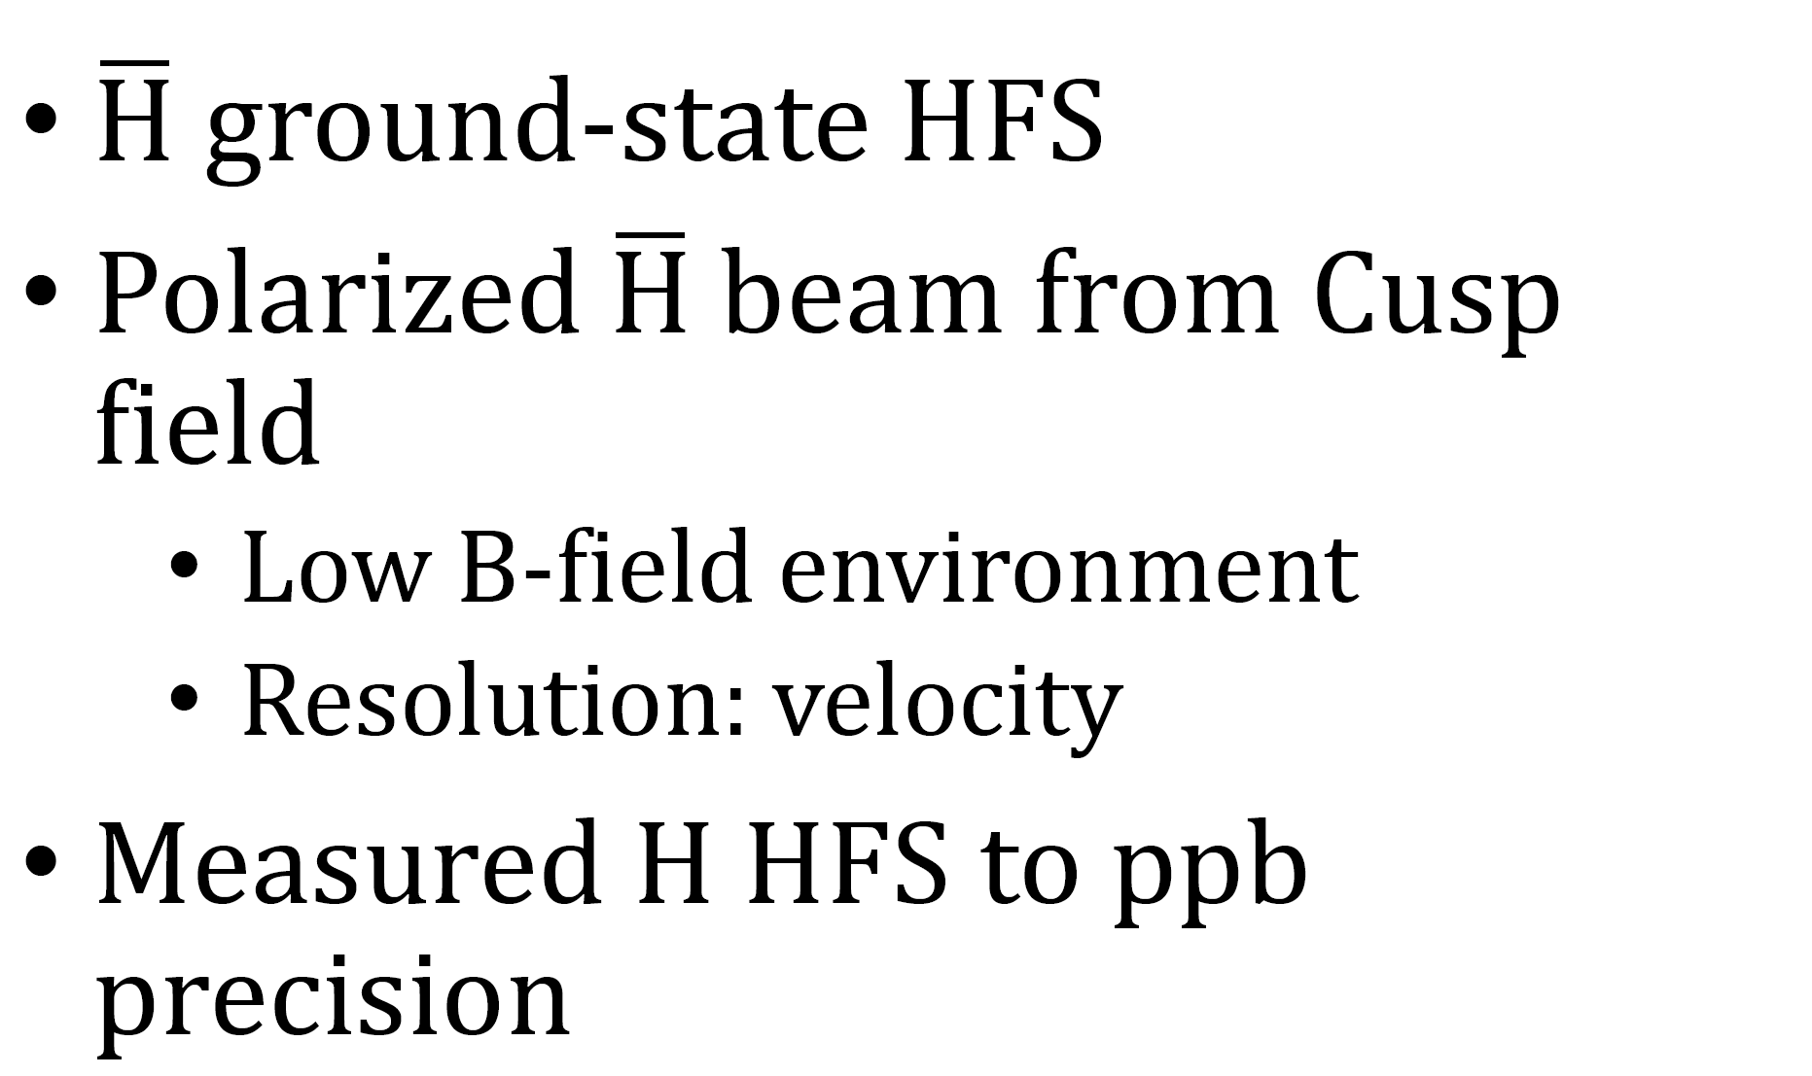
ASACUSA-Cusp experiment
100 keV
120 keV
AD-ELENA
(LNE05)
During 2024 the cavity and sextupole were omitted and the antihydrogen detector was attached directly to the EFI (external field ionizer) chamber.
→ Larger solid angle for detecting Hbar
Rabi spectroscopy @50 K (v_{Hbar}= 1 km/s)
Line width ~10 kHz: precision ~ppm

Slide 46
ANTIPROTONS in 2024
ELENA shot: 10 × 10̄⁶ p (8 × 10⁶ in 2023)
Trapped and cooled p̄: 2.7 × 10⁶ (2 × 10⁶ in 2023)
every 2 minutes
AD-ELENA
100 keV
Transfer efficiency: 80% (×2 vs 2023, ×5 vs 2022)
p̄ used for mixing: 1 × 10⁶ (×2 vs 2023, ×5 vs 2022)
→ Actually, 3 ELENA shots were used → 3 × 10⁶ p̄ total

Slide 47
POSITRONS in 2024
• New 50 mCi (1.8 GBq) ²²Na source installed (×20 activity vs 2023)
• DC beam rate increased from 0.14×10⁶ to ~2.2×10⁶ e⁺/s
• Moderator efficiency (0.13%) still below FPS specs (0.35%) ; weekly regrowth needed due to ~5% daily decay.
• Suspected Ne gas contamination traced to BGT; mitigation planned for 2025.
• Trap efficiency 24% ( 15% in 2023)
Positron Accumulator Improvements:
• Added pumping restriction reduced base pressure to ~2×10⁻¹⁰ mbar (×5 improvement).
• Lifetime > 500 s (vs. 100 s in 2023).
• Accumulator now holds up to 40×10⁶ e⁺ (75 stacks) (x 20 vs 2023).
• Transfer efficiency to Cusp trap peaks at 78% (unstable due to crane in AD hall)
• Active magnetic field compensation system under development.

Slide 48
ANTIHYDROGEN BEAM in 2024
The increased positron supply allowed for higher antiproton mixing efficiency, producing more antihydrogen per cycle
• Slow merge method
3 million p̄
130 million 𝑒⁺
Antihydrogen signals were detected at 1.5 meters from the formation region
1.5 m
Antihydrogen events detected in 24 hours reached 30 000 - a remarkable enhancement over previous years (a factor 100-150 more)
Antihydrogen beam properties measured by using field ionizers along the beam path
By using ToF techniques, the velocity distribution of antihydrogen atoms was analyzed:
- atoms with speeds below 1 km/s were identified
Data analysis is ongoing:
- Full analysis of beam velocity distribution
- Estimation of ground state contribution (n=1)

Slide 49
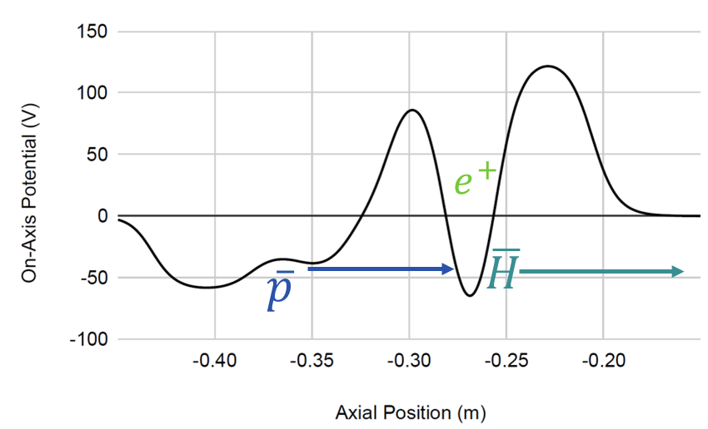
ANTIHYDROGEN PLANS FOR 2025
Full spectroscopy beamline will be installed and used
Plasma studies:
- Maximise the Hbar transmitted though cavity and sextupole
- Attempt beam scheme using antiproton reservoir to generate
short (100 μs) pulses
First attempt at antihydrogen microwave interaction
S. Jonsell and M. Charlton, Formation of Antihydrogen Beams from Positron–Antiproton Interactions, New J. Phys. 2019

Slide 50
2024 MILESTONES - ASACUSA
31 dic 2024 ASACUSA: Finalizzazione apparato per misure di spettroscopia dell’anti-idrogeno
100%
31 dic 2024 ASACUSA: Test nuova linea di fascio secondaria per misure molteplicità dei prodotti di
annichilazioni a riposo di antiprotoni
100%
2025 MILESTONES - ASACUSA
31 dic 2025 ASACUSA: Test nuove tecniche di formazione di fascio di anti-idrogeno
La presa dati 2025 è cominciata da poco.
31 dic 2025 ASACUSA: Test di prime misure di fisica con nuova linea di fascio secondaria

Slide 51
Pubblicazioni – ASACUSA 2024-25
Amsler, C. et al., Injection and capture of antiprotons in a Penning-Malmberg trap using a drift tube accelerator and degrader foil, NIM A 1065 (2024) 169529
Hunter E. D. et al. Antihydrogen Yield, Binding Energy, and Beam Velocity, in preparation (submission to PRL)
Hunter E. D. et al. Antihydrogen production techniques, in preparation (submission to PRC)
Amsler, C. et al. Antiproton annihilation at rest in thin solid targets and comparison with Monte Carlo simulations, EPJ A 60 225 (2024)
Proceedings
Venturelli L. et al., Pontecorvo Reactions, PoS EXA-LEAP2024 002
Mascagna V. et al., The scintillating bar detector of the ASACUSA experiment, PoS EXA-LEAP2024 077
Bianconi A. et al., Optical potential analysis of antiproton-nucleus data at low energy, PoS EXA-LEAP2024 080
Kraxberger V. et al., Towards a Study of Low Energy Antiproton Annihilations on Nuclei, PoS EXA-LEAP2024 104
Hunter E. D. et al., Best Practices for the Manufacture of Antimatter Atoms, PoS EXA-LEAP2024 021
Conferences, Seminars
Venturelli L., Experimental Investigation of Pontecorvo Reactions in ³He Using a Simplified Apparatus, FUPHY - VIENNA, 8-10 Apr 2024
Giammarchi M., Antiproton Interferometry and the Aharonov-Bohm Effect, FUPHY - VIENNA, 8-10 Apr 2024
Venturelli L., Pontecorvo Reactions, EXA-LEAP2024 - VIENNA, 25-30 Aug 2024
Mascagna V., The scintillating bar detector of the ASACUSA experiment, EXA-LEAP2024 - VIENNA, 25-30 Aug 2024
Migliorati S., Optical potential analysis of antiproton-nucleus data at low energy, EXA-LEAP2024 - VIENNA, 25-30 Aug 2024
Proposals, Letter of Intents
Hori M. and Widmann E. et al., Experiments on a Lower-Energy and Slow Extraction Antiproton Beam, CERN-SPSC-2025-018 ; SPSC-I-267 (LOI)
Hori M. and Widmann E. et al., ASACUSA Proposal for Run4 and Beyond, CERN-SPSC-2025-020 ; SPSC-P-307-ADD-3 (proposal)
Losekamm, M. J. et al., Precision Measurement of the Cross-Sections for Inelastic Interactions of Antiprotons and Antideuterons with Nuclei for Cosmic-Ray Research, CERN-SPSC-2025-015 ; SPSC-I-265 (LOI)
Amsler C. et al., Low-Energy Antineutron Beamline at the Antiproton Decelerator for Scattering Experiments, CERN-SPSC-2025-015 (LOI)
ADUC, CERN AD/ELENA Antimatter Program, Input to the European Strategy for Particle Physics 2026 - update
Thesis
[PhD] Migliorati S. - Modeling Antinucleon-Nucleus Interactions at Low Energy: Analysis of Experimental Data Using an Optical Potential Approach - Università degli Studi di Brescia - 2024

Slide 52
MAMBO

Slide 53
MAMBO
MAMiBOnn
Studio di fotoreazioni indotte
su nucleoni e nuclei utilizzando gli acceleratori
MAMI E_{γ} ≤ 1.6 GeV (Mainz)
A2 Collaboration (spokepersons : A. Thomas Mainz
(circa 60 persone) P. Pedroni INFN-PV)
ELSA E_{γ} ≤ 3.0 GeV (Bonn)
  BGO-OD collaboration (spokepersons : H. Schmieden Bonn
  (circa 50 persone) P. LeviSandri INFN-LNF)
Sezioni INFN Partecipanti: RM1, LNF, PV, RM2, TO

Slide 54
Attività svolta 2024-2025
Mainz:
Prese dati su scattering Compton su deuterio. Queste misure serviranno per l’estrazione delle
polarizzabilità elettrica (α) e magnetica (β) del neutrone, attualmente note con una notevole
incertezza (circa 20-30%) (polarizzabilità sono costanti fondamentali, al pari di carica e massa
che descrivono la distribuzione di carica e magnetismo all’interno del nucleone)
Test in fascio di una TPC cilindrica con gas ad alta pressione
In fase di costruzione una TPC di dimensioni ridotte da usare come bersaglio attivo all’interno del
rivelatore Crystal Ball
Bonn :
Sono stati raccolti nei 3 previsti periodi di fascio (fotoproduzione coerente
di pioni di KΛ su deuterio per lo studio di stati esotici)

Slide 55
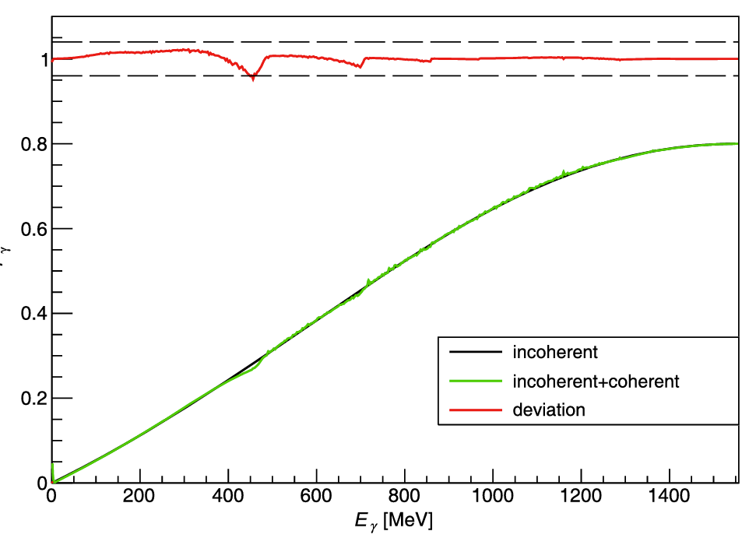
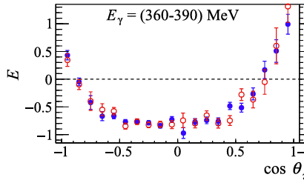
Mainz – risultati principali
Prima misura del processo della sezione d’urto dei processi
$γp→pπ^{0} ; γp→nπ^{+} con$ fotoni polarizzati ellitticamente
F. Afzal et al. , PRL 132 (2024), 121902
Polarizzazione ellittica = polarizzazione lineare + polarizzazione circolare
Per un fascio di fotoni molto ben collimato e stabile (come quello di Mainz) i due stati di polarizzazione sono indipendenti
uno dall’altro
Prodotta mediante bremsstrahlung coerente di elettroni linearmente polarizzati
E = asimmetria di elicità con protoni
polarizzati longitudinalmete
La differenza della percentuale di polarizzazione circolare dei fotoni ($P_{γ}^{circ} )$prodotti con bremsstrahlung coerente e incoerente è molto piccola (< 4%).
$$P_{γ}^{circ}$$
● b. coerente
◦ b.incoerente
$$γp→pπ^{0}$$
Calcolo teorico con inclusione dei parametri del fascio di fotoni di Mainz
Dati sperimentali

Slide 56
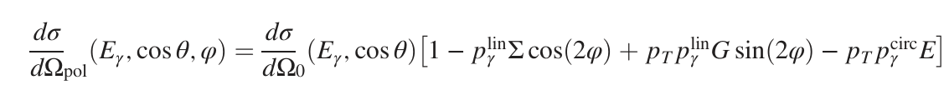
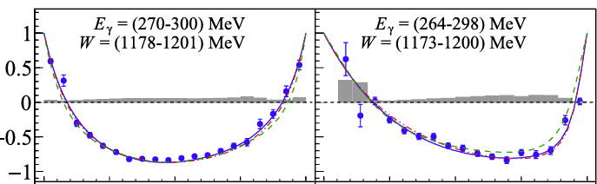

-) riduzione degli errori sistematici sperimentali
-) ottimizzazione costi/risorse umane
Grosso vantaggio per tutti i futuri esperimenti (JLAB, EIC, Mainz, Bonn...)
Possibilità di misurare più osservabili contemporanamente
Esempio: Con bersaglio di protoni longitudinalmente polarizzati ($P_{T}$ = % di polarizzazione protoni)
si possono misurare contemporaneamente: ϕ = angolo tra piano di reazione e
piano di polarizzazione lineare dei
fotoni
Asimmetria dovuta solo a polar.lineare
dei fotoni
Sez.d’urto non polarizzata
Asimmetria dovuta sia a polar.circolare fotoni
sia a polar.longit. protoni
Asimmetria dovuta sia a polar. lineare dei fotoni
sia a polar.longit. protoni
E
$$γp→pπ^{0}$$
$$γp→nπ^{+}$$
Esempio della elevata qualità finale dei dati raccolti su osservabile E → possibilità di discriminazione tra i vari modelli

Slide 57
N-ToF

Slide 58
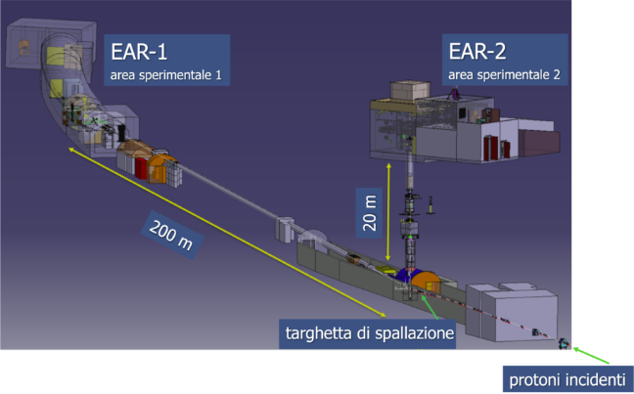

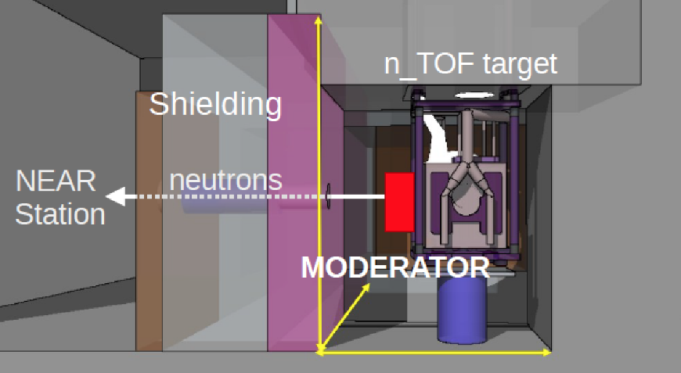

Nicoletta Protti (RL)
Consuntivi 2024
CDS 09/06/2025

Slide 59


Informazioni generali
Sezioni coinvolte:
BA, BO, CT, LNF, LNL, LNS,
PG, PV, RM1, TO, TS
Anagrafica Pavia, 2024:
De Bari A. (30%)
Protti N. (RL) (50%)
Zelaschi F. (30%)
Parisi G.(100%, ago-ott 2024)
FTE 2024:
1.1 (2.1)
Tesi di Laurea 2024:
R.Scotti, Techniche di misura del B10 per BNCT e risultati preliminari ottenuti con rivelatori TimePix3, laurea triennale in Fisica, Dip. Fisica A.Volta, UNIPV, luglio 2024
Presentazioni 2024:
N.Protti, Measuring B10 superficial density with Quad Timepix3 detectors, ICNCT 2024, Cracovia, Polonia
A.Tamburrino, Boron Neutron Capture Therapy: rivelatore Quad Timepix per la misura della distribuzione di B10, convegno AIRP 2024, Lucca, Italia

Slide 60

Goal del progetto
Obiettivi di Pavia:
Sin dal suo ingresso nella collaborazione N_TOF, INFN-PV ha svolto un ruolo di supporto alle attività svolte presso il CERN grazie alla presenza del laboratorio LENA di UNIPV. Sfruttando le diverse posizioni di irraggiamento (canale centrale, colonna termica, canale B, …) INFN-PV ha realizzato misure preliminari quali:
attivazione di polvere di fluoruro di Al (moderatore stazione NEAR)
attivazione neutronica di multi-target per unfolding di spettri neutronici (nuova NEAR station)
rivelatore TimePix (monitor di fascio n)
Di specifico interesse per le attività BNCT di INFN-PV, i test sul TimePix sono poi passati ad un adattamento del rivelatore stesso per la misura e l’imaging in tempo reale del B10. Le principali attività del 2023 si sono focalizzate proprio su quest’ultimo aspetto.
Obiettivi generali:
L'esperimento n_TOF e' finalizzato alla misura con elevata accuratezza di sezioni d'urto di reazioni indotte da neutroni.
Gli ambiti disciplinari spaziano dalla ricerca in Fisica Nucleare e in Astrofisica Nucleare, alle applicazioni inerenti le Tecnologie Nucleari emergenti e la Medicina Nucleare.
Le misure vengono effettuate (principalmente) presso la facility n_TOF al CERN.

Slide 61

Attività 2024 (i)
Prosecuzione dell’attività di caratterizazione ed estensione del rivelatore TimePix3, in particolare la versione TimePix QUAD, ad applicazioni in ambito medicale, in particolare la misura di concentrazione e la visualizzazione del B10 per BNCT.
Come per l’anno 2023, le misure si sono svolte presso la facility Prompt Gamma Neutron Activation Analysis (PGNAA) del LENA, impiegando la versione specifica del QUAD che prevede l’assenza di PCB dietro i rivelatori di Si; questo layout rende possible una drastica diminuzione del background durante la lettura sotto fascio e ridce l’eccessivo overlapping delle tracce, consentendo così l’imaging del B10 contenuto nel campione tramite la rivelazione delle particelle alfa secondarie.
Le misure si sono concentrate nella primavera del 2024 e rispetto al 2023 i campioni misurati sono degli standard di tessuto trattato e contenente concentrazioni noti di B10. In particolare si sono ottenute delle buone informazioni preliminari misurando il campione a 100 e 50 ppm. Se il primo è ancora ad un livello alto per la BNCT, il secondo si avvicina molto di più ai ppm attesi nei trattamenti preclinici e clinici (ca 20-30 ppm).
Partecipazione alle misure di caratterizzazione del TimePix QUAD presso il fascio N-TOF del CERN come beam monitoring (ottobre-novembre 2024).

Slide 62
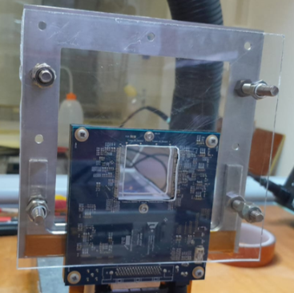
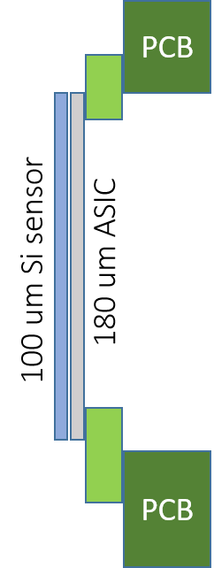
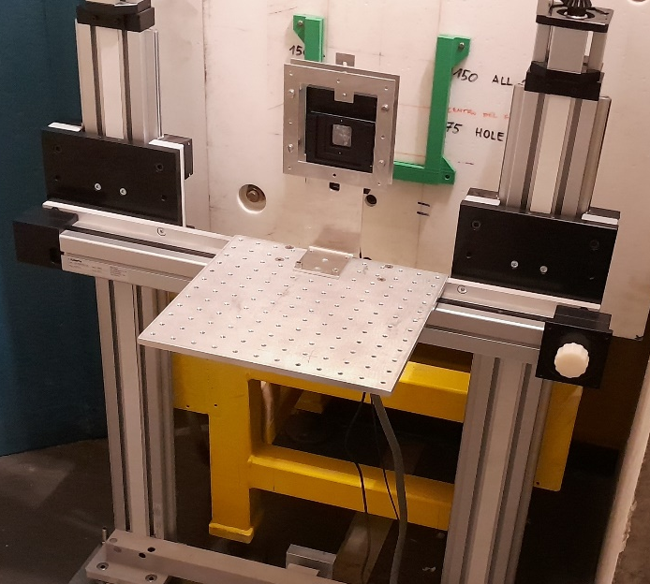
QUAD TimePix3 for B10 concentration measurement and visualization in thin biological samples with BNCT purposes: detector and irradiation set-up
Irradiation set-up inside PGNAA@LENA-UNIPV
TimePix QUAD
α
n beam
Borated Target
Plastic support for sample positioning

Slide 63
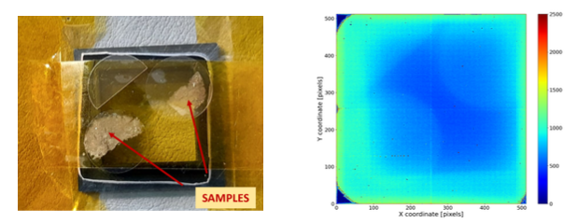
QUAD TimePix3 for B10 concentration measurement and visualization in thin biological samples with BNCT purposes: data analysis & preliminary results
1) ACQUISIZIONE
Sinistra, senso orario, da angolo in alto a sinistra: campionie di mylar, mylar + campione con 50 ppm B10, supporto di Kapton, mylar + campione con 100 ppm B10
Destra: imagine ricostruita senza cut morfologici o di energia.

Slide 64
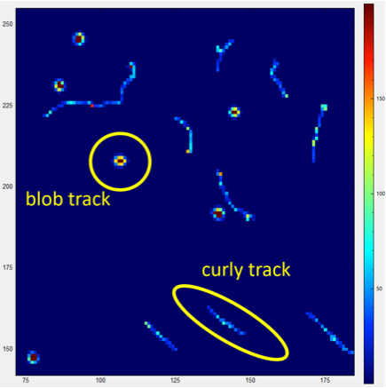
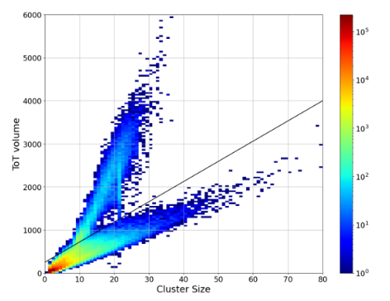
QUAD TimePix3 for B10 concentration measurement and visualization in thin biological samples with BNCT purposes: data analysis & preliminary results
2) ANALISI DATI
Basso, sinistra: esempio di analisi morfologica delle tracce acquisite, in particolare per evidenziare la struttura rotondeggiante tipica delle tracce ad alto LET rispetto a quelle a basso LET (traccia filiforme)
Basso, destra: identificazione di due tipologie di particelle (alto LET vs basso LET) in funzione della cluster size (asse x ) ed energia depositata dalla singola traccia (asse y)

Slide 65
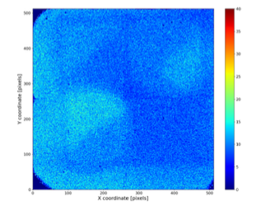
QUAD TimePix3 for B10 concentration measurement and visualization in thin biological samples with BNCT purposes: data analysis & preliminary results
Grazie all’analisi morfologica sembra possibile discriminare correttamente i segnali dovuti alla particella alfa e al litio 7 della cattura sul B10 => ricostruzione, preliminare e qualitativa, della distribuzione del B10 nei campioni

Slide 66
Next steps and ongoing analysis
Sulla base di quanto ottenuto nell’anno 2024, nuove misure di campioni biologici caratterizzati da uno spettro più ampio di ppm di B10, in particolare verso le basse concentrazioni (10-5 ppm), sono in fase di esecuzione e analisi.
L’intento è quello di arrivare ad una prima calibrazione dello strumento per quantificare e visualizzare il B10 in campioni biologici sottili e irraggiati come mostrato precedente nella facility di neutroni termici della PGNAA del LENA di Pavia.

Slide 67
GRAZIE
PER L’ATTENZIONE

